Slide 2
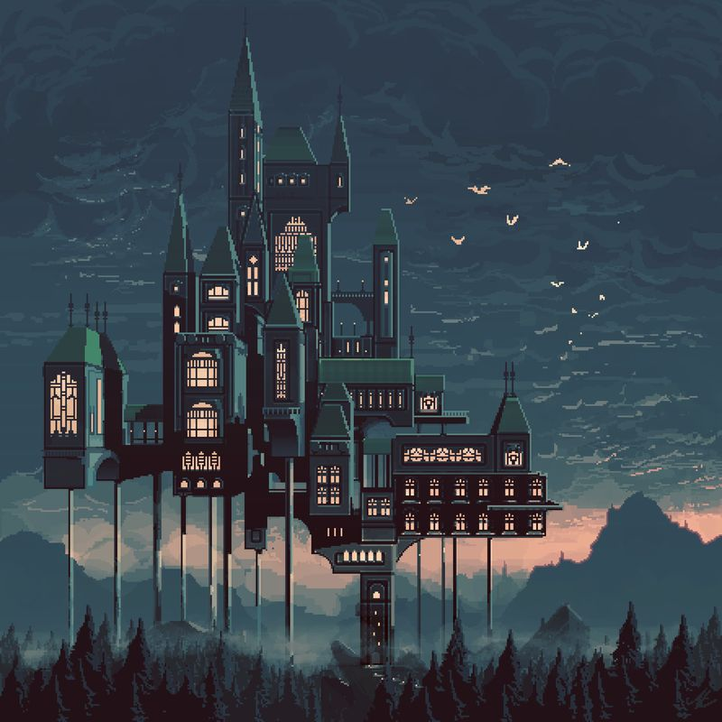

FIRST ILLUSION UTVT
CRÉDITOS

Slide 3

INGENIERÍA EN DESARROLLO Y GESTIÓN DEL SOFTWARE
SEPTIEMBRE-DICIEMBRE 2021
CREACIÓN DE VIDEOJUEGOS
PROFESOR:
M.E.S. RUBÉN DARIO HERNÁNDEZ MENDO

Slide 4
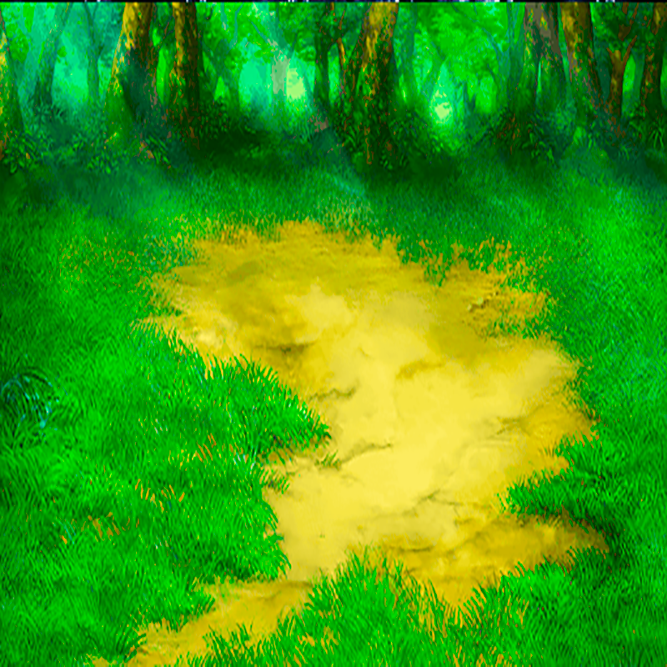
GRUPO IDGS101
ADRIAN ALDAMA DANIELA LIZBET
ANTONIO HERNANDEZ DULCE MARIA
DIEGO GERMAN JORGE JOVANI
MACAL FELIPE DANIEL
MARTINEZ RUIZ JOSE ANTONIO
ORTIGOZA GONZALEZ AZUCENA
RAMIREZ CELESTINO ISAAC
ROBLES SANTANA MICHELLE AURORA
SOTENO ORDOÑEZ SEBASTIAN
VILLAGOMEZ ALCANTARA BELEN
ALVAREZ RAYON ARTURO IVAN
BELLO JIMENEZ ALMA JESICA
MARIN CASTAÑEDA CARLOS ARTURO
MAYA VELAZQUEZ MARIO HERNAN
OSOÑOS GOMEZ ANGEL EDUARDO
REYES HERNANDEZ PABLO ADRIAN
RUIZ ORTEGA BRENDA LETICIA
TOVAR HERNANDEZ JIMENA
VILLEGAS MONTIEL SAMUEL JESUS
AMARO HERNANDEZ FRANCISCO
DIAZ VALENCIA CESAR DAVID
LORENZO CRUZ CARLOS OMAR
MARTINEZ ESTEBAN ITZEL CAROLINA
MENDOZA MARTINEZ KEVIN
PICHARDO DELGADILLO FERNANDO
REYES ROJAS MAURICIO
SEGURA ROSALES ALONDRA
VICTORIANO JIMENEZ ANGEL ANDRES

Slide 5
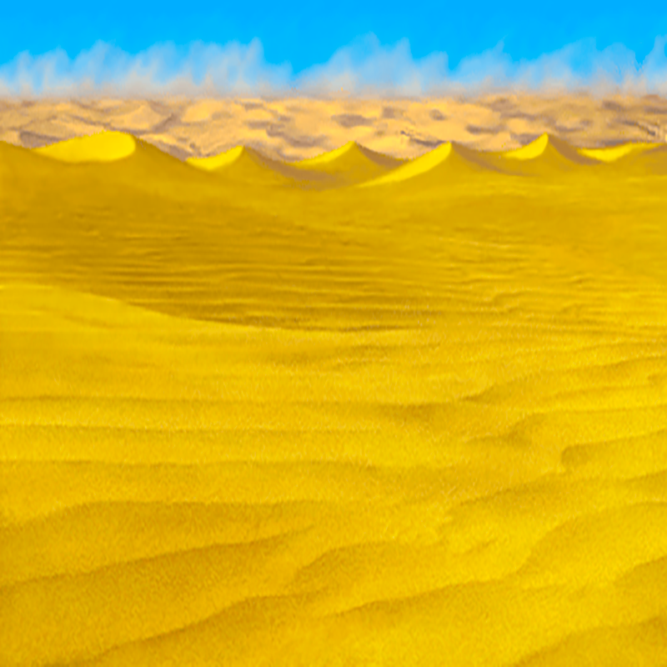
GRUPO IDGS102
AGUILAR DE LA CRUZ SEBASTIAN EMMANUEL
ARMENTA PAVON ALEJANDRO
ESCUTIA SANABRIA AMERICA JOCELYN
GARCIA MENDEZ ISMAEL
GONZALEZ MARTINEZ EDGAR AXEL
MARTINEZ FLORENTINO FABIOLA
ORTEGA MARTINEZ LUIS FERNANDO
RANGEL PEREZ FRANCISCO
SALDAÑA ALMEIDA AARON
TORRES CALZADA GUADALUPE
AGUILAR ORTEGA URIEL
CHONG LOPEZ OMAR
GALICIA DE JESUS JESSICA
GARCIA TURIN EDUARDO
GONZALEZ MENDEZ PEDRO
MOZO RODRIGUEZ EDUARDO FELIPE
PEÑA MARTINEZ ARTURO
REYES GERMAN ARTURO
SANCHEZ RODRIGUEZ JORGE
URIBE KEDSNEY ALY STEPHANIA
ARIAS SANCHEZ RODRIGO
CORONA HERNANDEZ MARIANA GUADALUPE
GALICIA RAMIREZ ASHLEY
GOMEZ DIMAS PEDRO ANGEL
JIMENEZ REYES OSCAR
OLVERA ROSALES BENJAMIN
RAMOS DIAZ LUIS FERNANDO
RODRIGUEZ FELIX IRVING
SUAREZ ALVAREZ JESUS

Slide 6
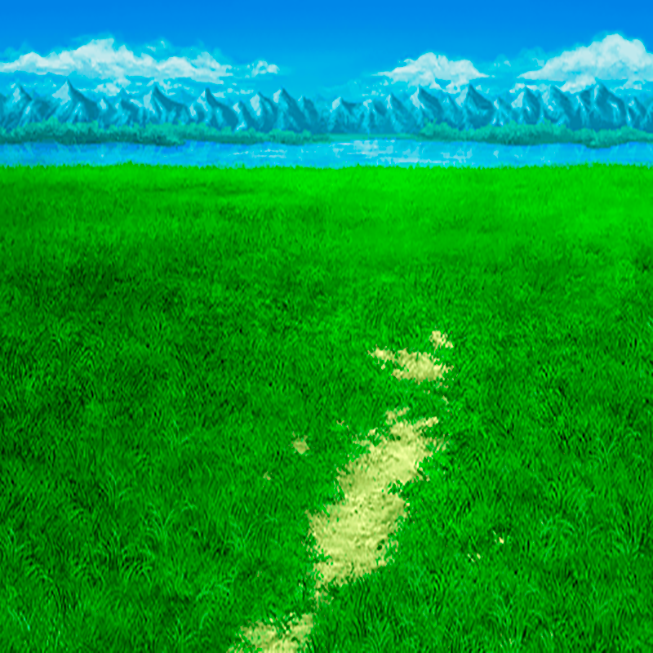
GRUPO IDGS103
CHICHO HERNANDEZ JESUS
DE LA CRUZ VILLANUEVA DAVID ENRIQUE
GARCIA GENARO ANTONIO
GONZALEZ ORTEGA ALBERTO
MALDONADO BARRIENTOS MOISES
NERI GARCIA EDUARDO ROMAN
PILAR GIL IVETH
ROMERO HERNANDEZ ANGEL OMAR
SANTOS CLEMENTE GUSTAVO ANGEL
DE JESUS DE LA CRUZ SUSANA
ELIGIO HERNANDEZ NAYELI
GAYTAN CASTILLO MAURICIO
GUTIERREZ AMADOR MARIO ALBERTO
MARTINEZ BECERRIL JAVIER
NIEVES ALVAREZ VICTOR
QUIROZ PALMA ALEX NAIL
SANCHEZ LOPEZ CESAR
ZACARIAS DIAZ CRISTHIAN
DE LA CRUZ RIVERA JOSE DANIEL
FLORES SANABRIA LEONARDO
GOMEZ RODRIGUEZ JOSE GEOVANNI
JIMENEZ VENANCIO NANCY
MORALES GOMEZ ALEXIS
PEREZ JUAREZ ELENA ALEJANDRA
RICO ESTRADA AMERICA
SANTIBAÑEZ HERNANDEZ LESLY ARLET
ZEPETA PEREZ ALFREDO

Slide 7
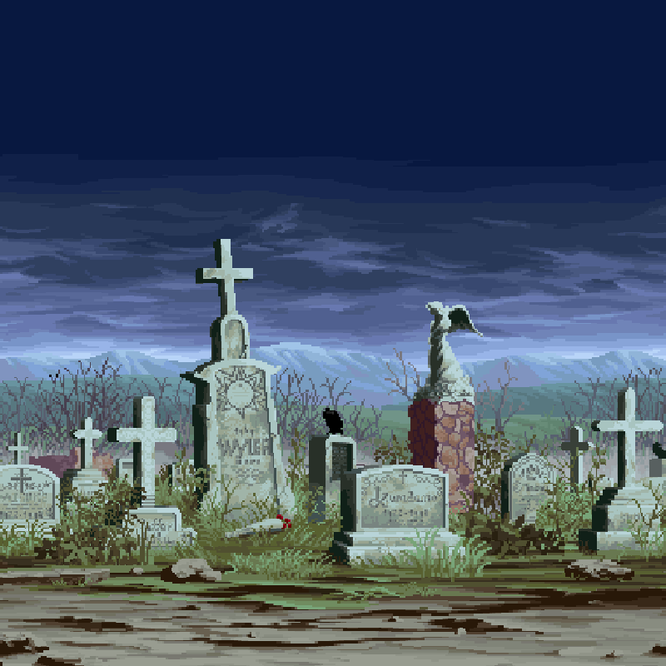
INSPIRADO EN FINAL FANTASY IV
MÚSICA Y GRÁFICOS
SQUARESOFT
TSUKI NO AKARI
(LUZ DE LUNA)
INTERPRETADO POR IDA EMI

Slide 8
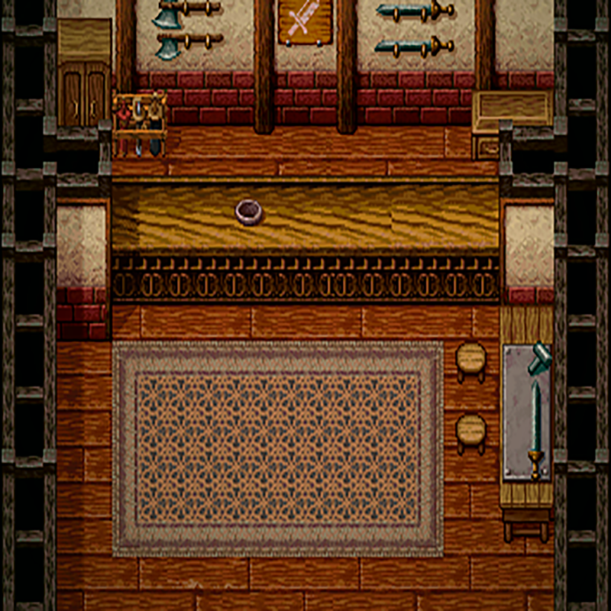


POWERED BY:
Processing 3.5.4
PiskelApp v0.1.4.0

Slide 9
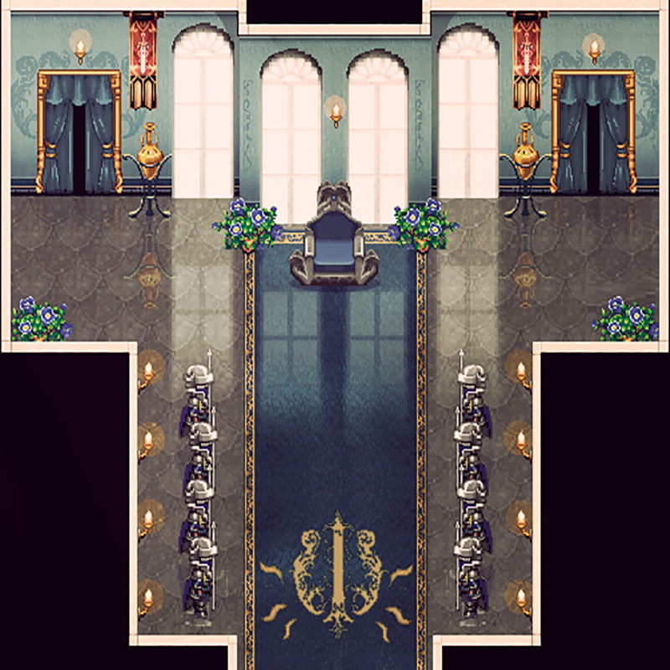


FIRST ILLUSION UTVT
Gracias por
jugar.

